Slide 1
Tugas Materi 5
Zul Fauzi Oktaviansyah
2110181056
3 – D4 IT - B

Slide 2
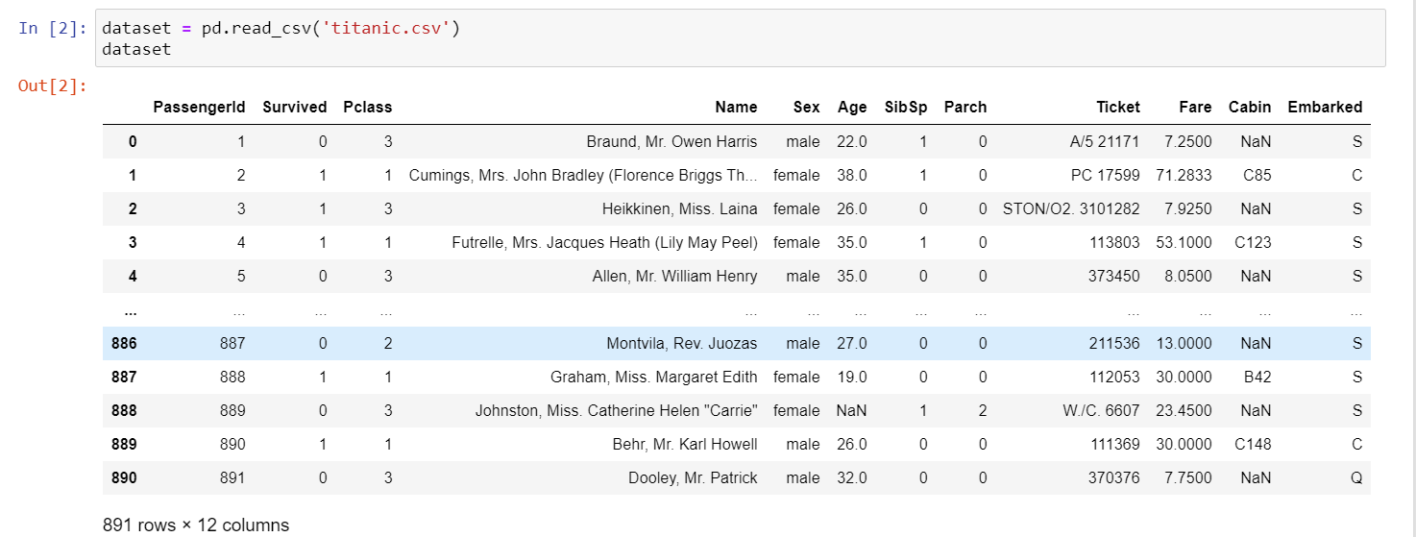
Dataset
Pengambilan dataset

Slide 3
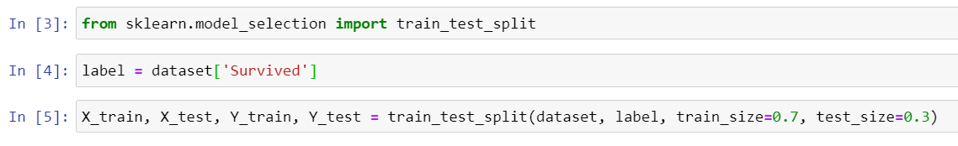
Holdout Method
Menggunakan train_test_split dipisah antara label dengan dataset antara train = 0.7
Dan test = 0.3

Slide 4
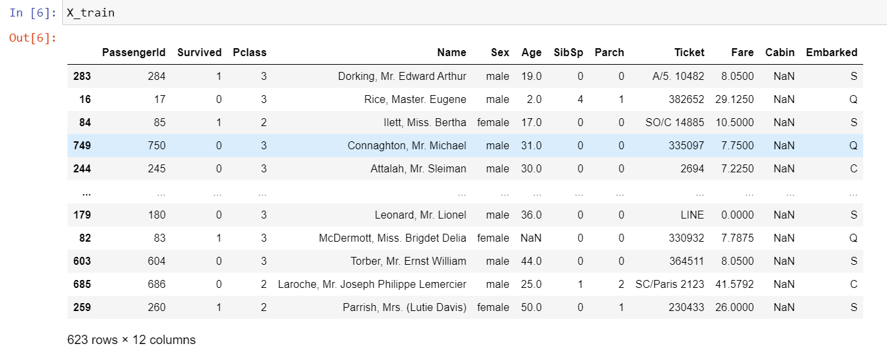
Holdout Method
Hasil x_train

Slide 5
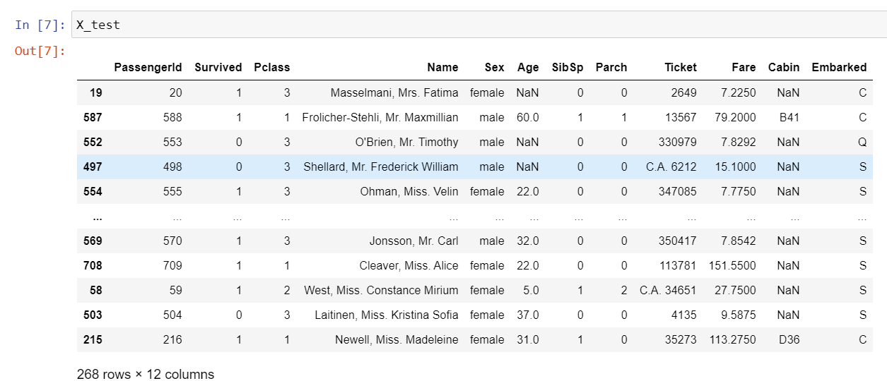
Holdout Method
Hasil x_test

Slide 6
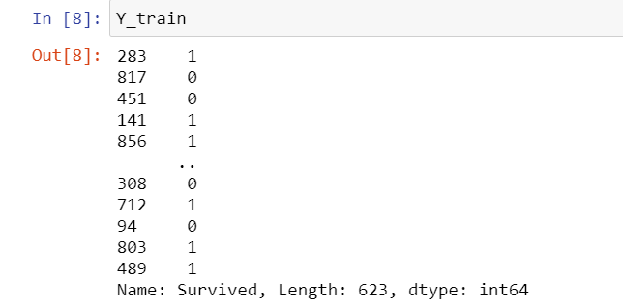
Holdout Method
Hasil Y_train

Slide 7
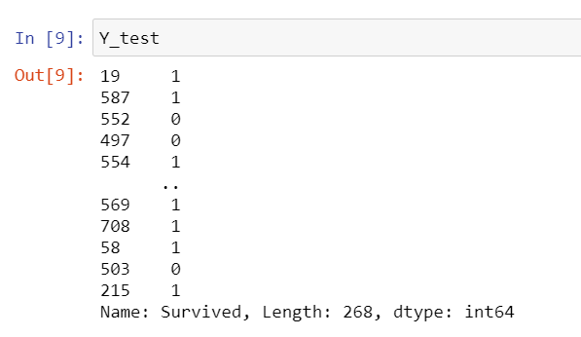
Holdout Method
Hasil y_test

Slide 8
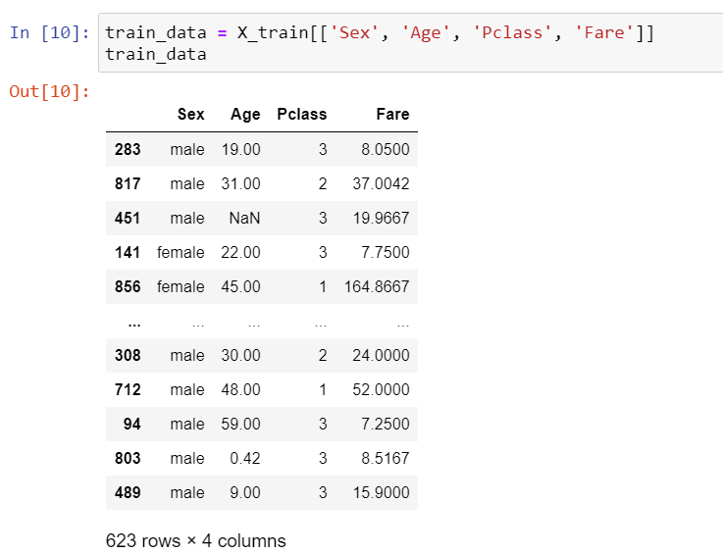
Holdout Method
Mengambil beberapa kolom saja dari x_train

Slide 9
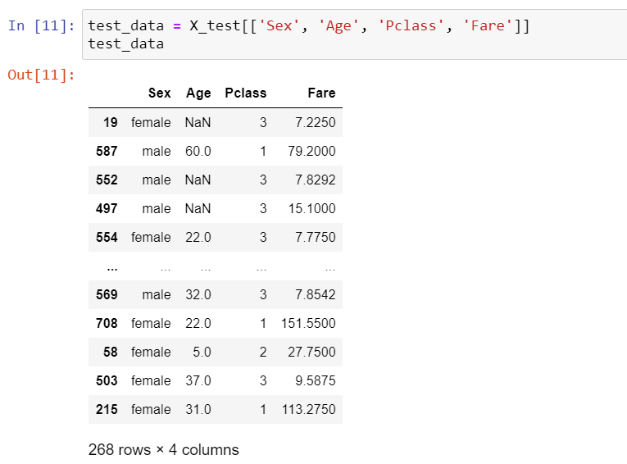
Holdout Method
Mengambil beberapa kolom saja dari x_train

Slide 10
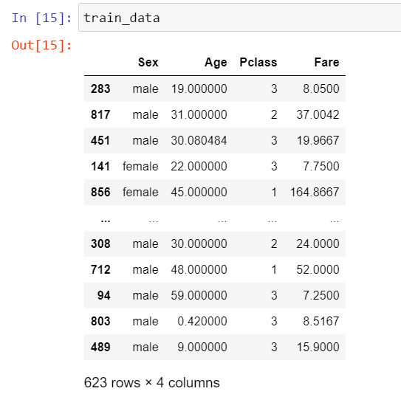
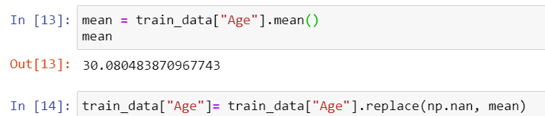
Holdout Method
Mengisi nilai na dengan rata2 kolom tersebut

Slide 11
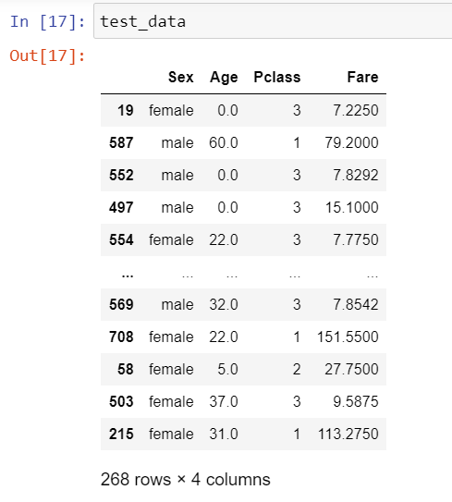
Holdout Method
Mengisi nilai na dengan 0

Slide 12
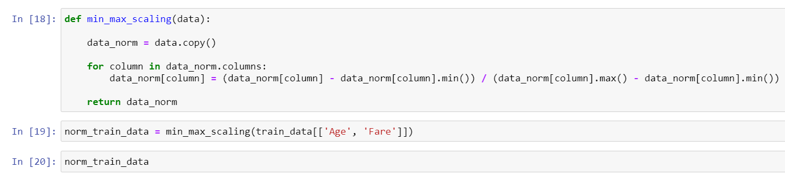
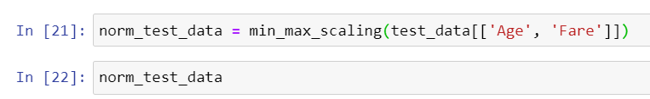
Holdout Method
Menormalisasikan train dan test data

Slide 13
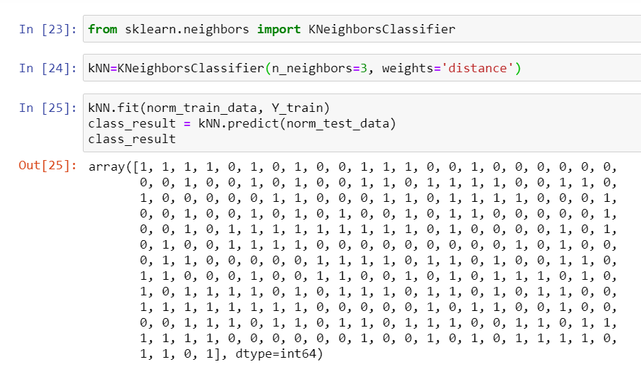
Holdout Method
Melatih model dengan hasil normalisasi, dan yg bukan, kemudian melakukan prediksi pada
Hasil normaliasi dari test data

Slide 14
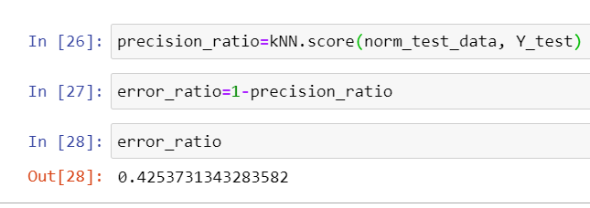
Holdout Method
Melakukan perbandingan antara prediksi dan sebenarnya, kemudian
Dihitung errornya

Slide 15
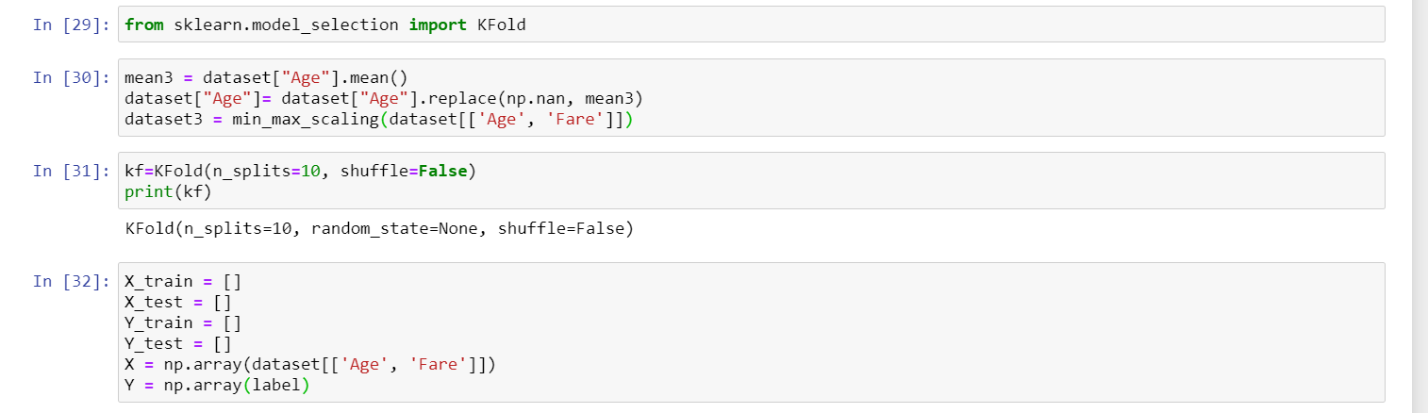
K Fold
Mengisi nilai na pada kolom age dengan rata2 kolom, kemudian menginisialisasikan kfold = 10
Menggunakan library sklearn

Slide 16
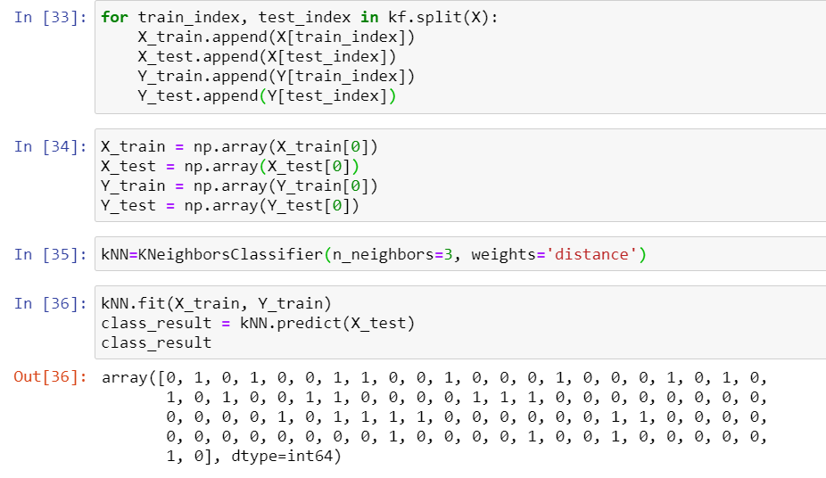
K Fold
Menampung hasil kfold, dengan
Variabel baru kemudian diubah
Tipe data tersebut menjadi
Numpy array
Kemudian dilakukan KNN
Dengan K = 3 dan train data
Test data hasil dari kfold

Slide 17
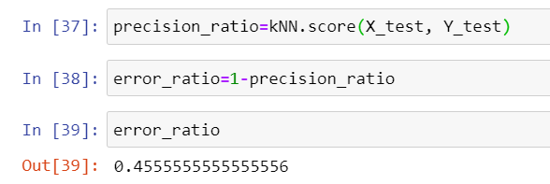
K Fold
Menghitung nilai error dari kfold

Slide 18
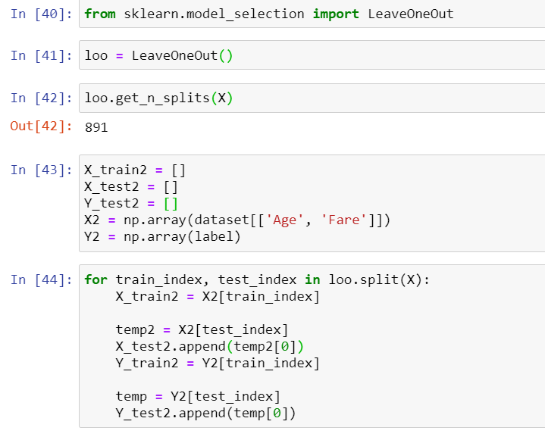
Leave One Out
Menginisialisasikan leaveoneout
Dengan library sklearn
Kemudian menampung hasil dari
Leaveone out melalui variable penampung

Slide 19
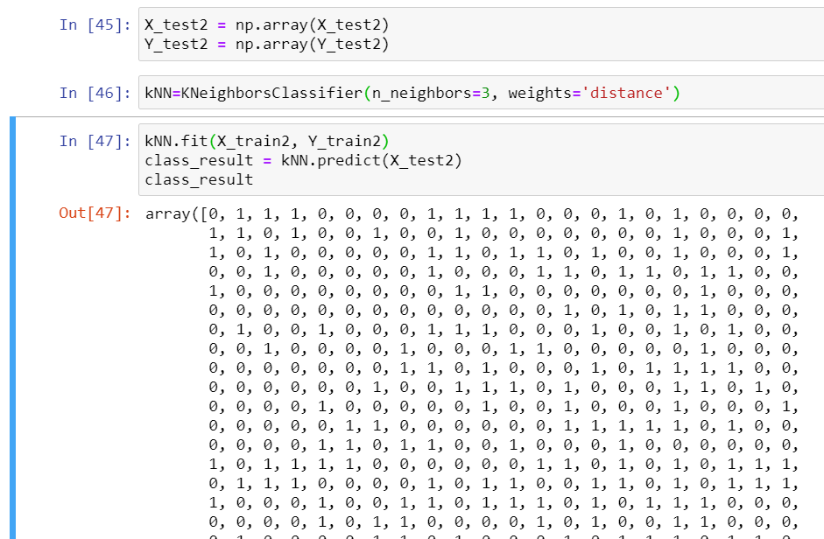
Leave One Out
Mengubah tipe data menjadi
Numpy array, kemudian
Dilakukan proses KNN
Dan prediksi

Slide 20
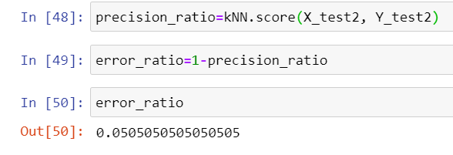
Leave One Out
Menghitung nilai error dari leave one out

